Slide 1
Муниципальное дошкольное образовательное учреждение детский сад № 57
Развивающая игра
«Собери картинку»
Автор: Оглоблина Ирина Борисовна
Рыбинск
2019

Slide 2
Карта дидактического ресурса
Цели:
Образовательная: Формирование умения перетаскивать и поворачивать часть картинки с помощью мышки.
Развивающая: Развитие умения составлять картинку из нескольких частей с опорой и без опоры на наглядность.
Воспитательная: Воспитание чувства удовлетворения от выполненного задания.
Образовательная область: Познавательное развитие

Slide 3
Варианты заданий:
Вариант 1: Рассмотреть картинку, используя приём перетаскивания мышкой, соединить части картинки в одно целое с опорой на наглядность (4 части)
Вариант 2: Рассмотреть картинку, используя приём перетаскивания мышкой, соединить части картинки в одно целое с опорой на наглядность (6 частей)
Поощрение детей: Апплодисменты (ладошки, смайлик)

Slide 4
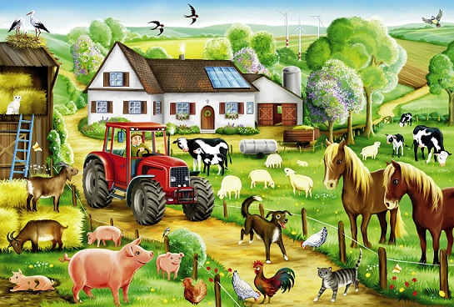

Slide 5
